Slide 1
7.1.1 任意角

Slide 2
问题情境
时钟慢了10分钟，你是怎样如何校准的？校准后分针
旋转了多少度？
如果快了10分钟呢？
快了1小时10分钟呢？

Slide 3
问题情境
初中学习过哪些关于角的知识，能解释上述问题吗？

Slide 4
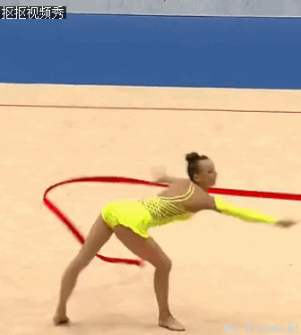
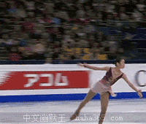
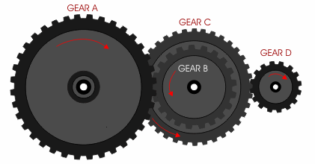
问题情境
这些说明了什么问题？我们该如何表示这些角呢？

Slide 5
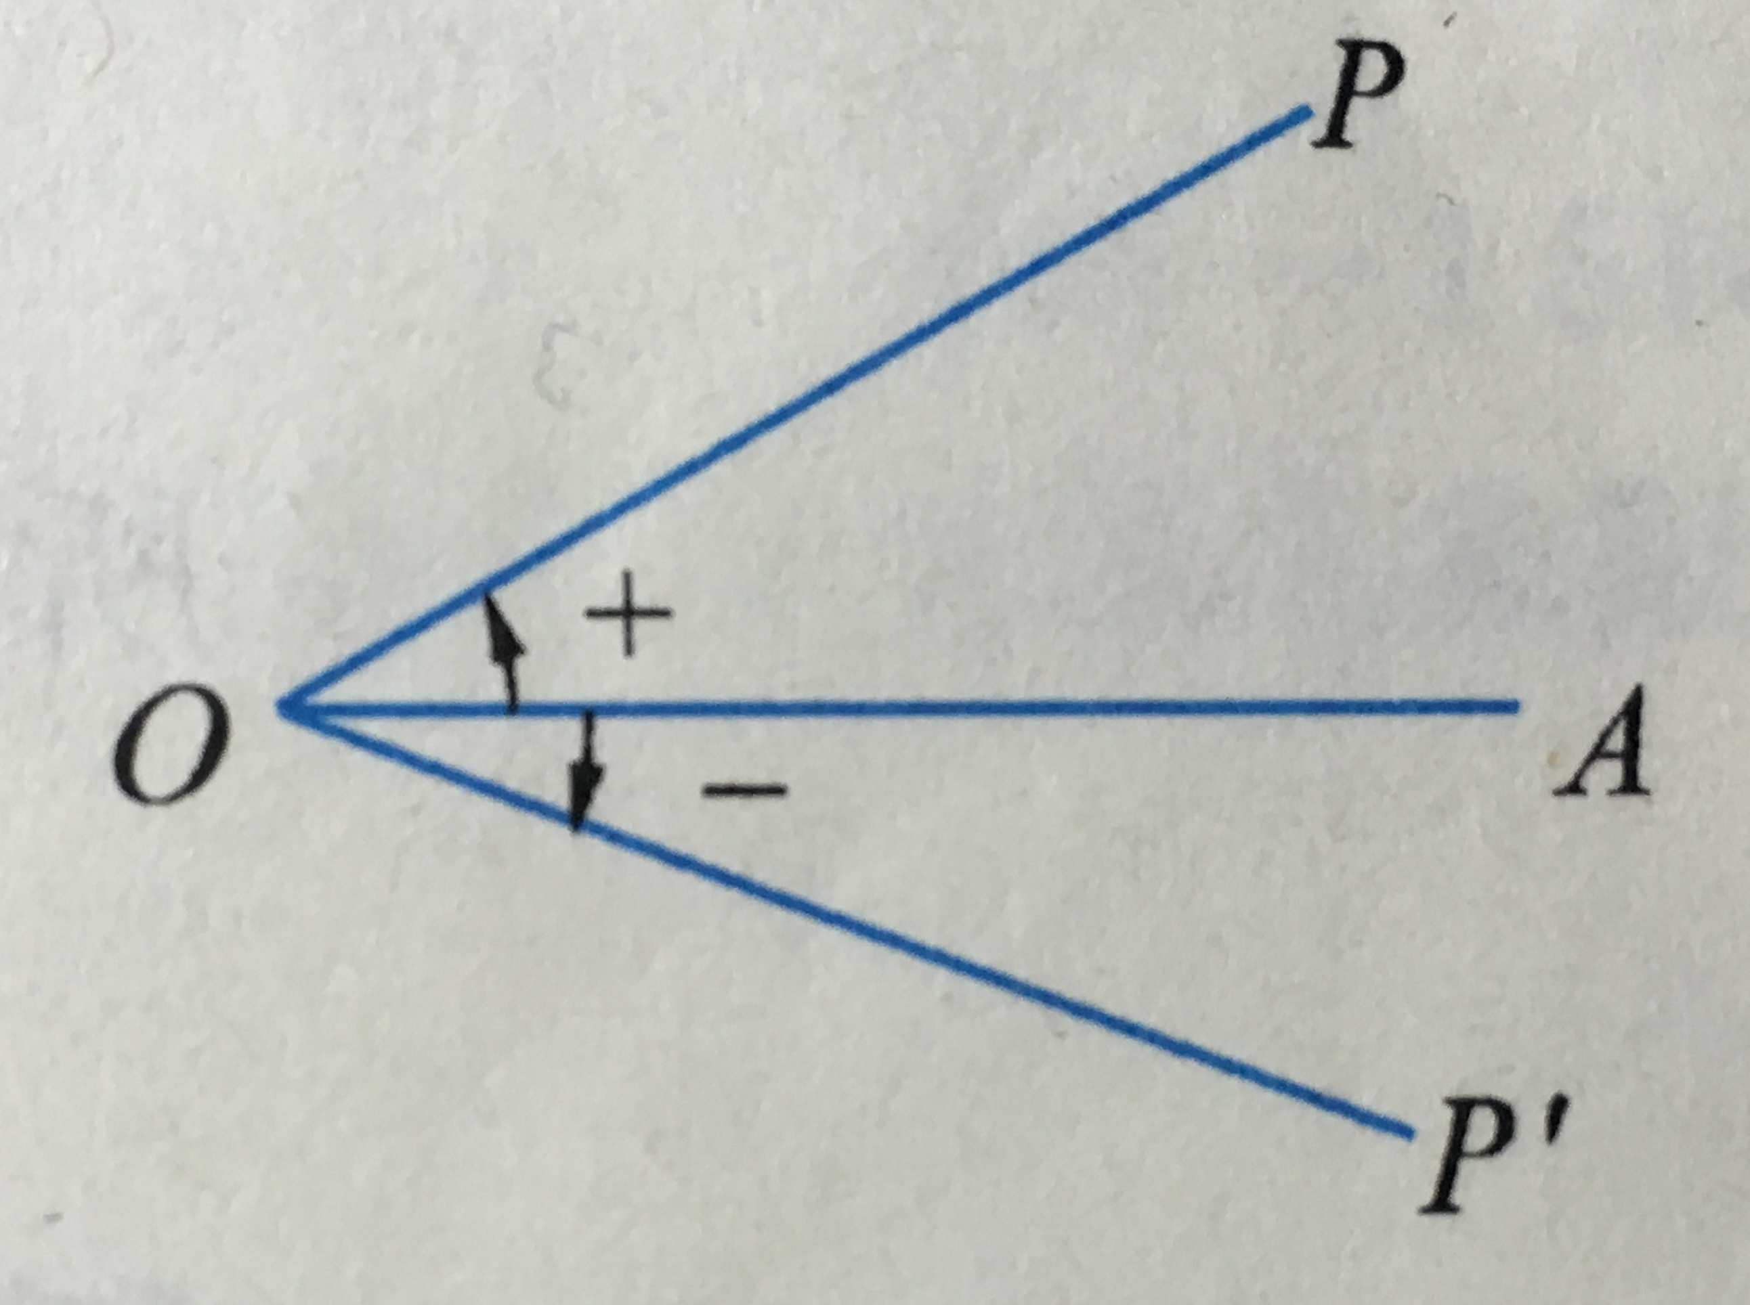
数学建构
1. 角的概念的推广:“旋转”形成角
正角：射线按逆时针方向旋转形成的角．
负角：射线按顺时针方向旋转形成的角．
零角：射线没有任何旋转形成的角．

Slide 6
数学建构
2．象限角的概念：
若以角的顶点为坐标原点，角的始边为x轴正半轴，建立平面直角坐标系，这样角的终边(端点除外)在第几象限，我们就说这个角是第几象限角．
3．轴线角的概念：
角的终边在坐标轴上，称这个角为轴线角

Slide 7
数学建构
（1） 分别是第几象限角？
观察这些角，你有什么发现？
你能写出所有与 终边相同的角吗？
（2）与角 终边相同的角如何表示？

Slide 8
数学应用
例 在0°到360°的范围内，找出与下列各角终边相同的角，并判定
它们是第几象限角．
（1）650°； （2）－150°； （3）－990°15′．

Slide 9
谈谈你的收获

Slide 10
谢 谢 ！

